Slide 1


FinanSys
Alunos: Diego Lohan (27990231), Ezequiel Magalhães (28256131), Guilherme Coelho (30365074), Lucas Sousa (27963217) e Raphael Veras (28253671).
Disciplina: Programação de Computadores

Slide 2
Roteiro
Finansys;
Contextualização;
Problemas financeiros;
01
Objetivos;
O que o Sistema fará?;
Código;
02
Conclusão;
Referências.
03

Slide 3
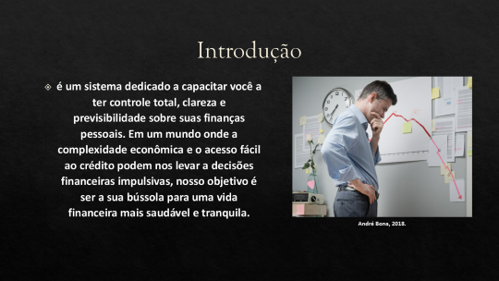
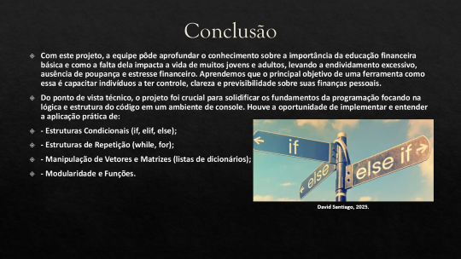

Sequência da Apresentação

Slide 4

Introdução
é um sistema dedicado a capacitar você a ter controle total, clareza e previsibilidade sobre suas finanças pessoais. Em um mundo onde a complexidade econômica e o acesso fácil ao crédito podem nos levar a decisões financeiras impulsivas, nosso objetivo é ser a sua bússola para uma vida financeira mais saudável e tranquila.
André Bona, 2018.

Slide 5

Contextualização
Ao longo da vida, somos impulsionados por metas acadêmicas e profissionais, mas frequentemente a educação financeira fica em segundo plano. Muitos jovens, ao receberem seus primeiros salários, se veem sem as ferramentas para gerenciar seu dinheiro de forma responsável, levando a um ciclo de gastos desenfreados e endividamento.
Fabiana M. Machado, 2020

Slide 6

Problemas Financeiros
Endividamento Excessivo: Gastar mais do que se ganha, acumulando dívidas de juros altos (cartão de crédito, cheque especial).
Ausência de Poupança/Investimento: Dificuldade em construir uma reserva de emergência e realizar sonhos como a casa própria ou aposentadoria.
Estresse e Ansiedade: A preocupação constante com dinheiro afeta a saúde mental e o bem-estar geral.
Falta de Clareza sobre o Fluxo de Caixa: Não saber para onde o dinheiro está indo, dificultando a identificação de gastos desnecessários.
Dificuldade em Atingir Metas Financeiras: Sem planejamento e acompanhamento, objetivos como comprar um carro ou viajar tornam-se inatingíveis.
* Nosso sistema busca mitigar essas dificuldades, oferecendo ferramentas e insights para que você assuma o controle da sua vida financeira.
Thiana França, 2022

Slide 7

Objetivo
Nosso principal objetivo é capacitar indivíduos a ter controle, clareza e previsibilidade sobre suas finanças pessoais, promovendo a saúde financeira e a realização de seus objetivos.
André Minucci, 2024.

Slide 8
O que o Sistema Fará?
Registrar Receitas e Despesas: Permite que você categorize e insira todas as suas entradas e saídas de dinheiro de forma simples e intuitiva.
Visualizar o Fluxo de Caixa: Apresenta gráficos e relatórios que mostram claramente para onde o dinheiro está indo e de onde está vindo.
Criar e Gerenciar Orçamentos: Possibilita a definição de limites de gastos por categoria e alerta quando esses limites são atingidos ou excedidos.
Acompanhar Metas Financeiras: Auxilia na definição e acompanhamento de metas de poupança (ex: comprar um carro, fazer uma viagem, reserva de emergência).
Gerar Insights e Análises: Oferece recomendações e análises baseadas nos seus dados para identificar padrões de gastos e oportunidades de economia.
Simplificar a Tomada de Decisão Financeira: Fornece informações para que você tome decisões mais conscientes e informadas sobre seu dinheiro.

Slide 9
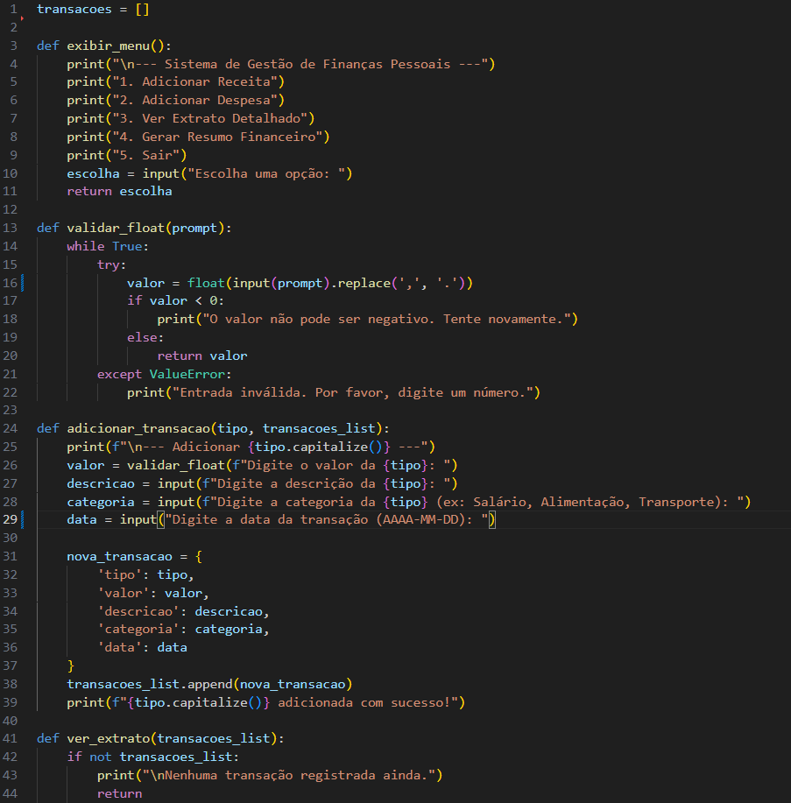
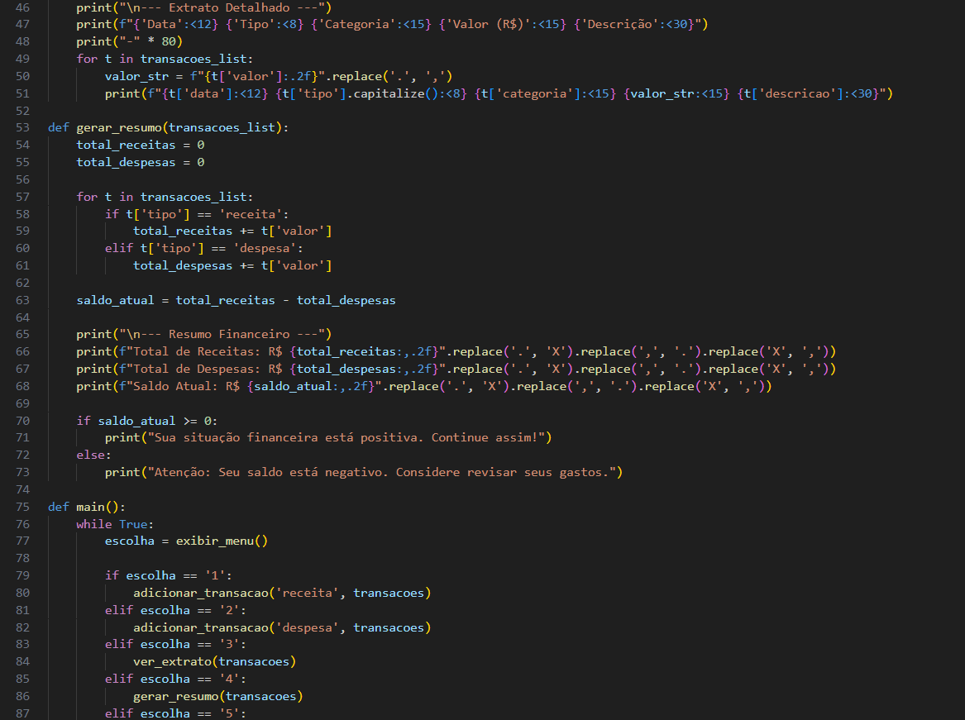
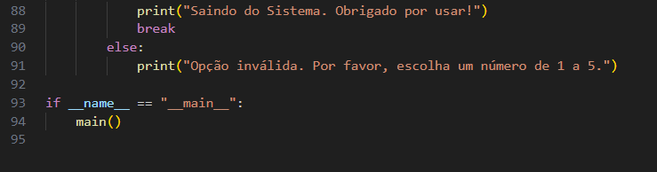
Código

Slide 10

Conclusão
Com este projeto, a equipe pôde aprofundar o conhecimento sobre a importância da educação financeira básica e como a falta dela impacta a vida de muitos jovens e adultos, levando a endividamento excessivo, ausência de poupança e estresse financeiro. Aprendemos que o principal objetivo de uma ferramenta como essa é capacitar indivíduos a ter controle, clareza e previsibilidade sobre suas finanças pessoais.
Do ponto de vista técnico, o projeto foi crucial para solidificar os fundamentos da programação focando na lógica e estrutura do código em um ambiente de console. Houve a oportunidade de implementar e entender a aplicação prática de:
- Estruturas Condicionais (if, elif, else);
- Estruturas de Repetição (while, for);
- Manipulação de Vetores e Matrizes (listas de dicionários);
- Modularidade e Funções.
David Santiago, 2025.

Slide 11
Referências
CARVALHO, V. F. Preocupações financeiras dos jovens: o que fazer? Revistaecotour.newsBlogger, , 17 jul. 2024. Disponível em: <https://www.revistaecotour.news/2024/07/preocupacoes-financeiras-dos-jovens-o.html>. Acesso em: 26 maio. 2025
FRANÇA, T. Como a falta de educação financeira impacta a vida dos jovens. Disponível em: <https://blog.idealeducacao.com.br/cursos-livres/como-a-falta-de-educacao-financeira-impacta-a-vida-dos-jovens/>. Acesso em: 26 maio. 2025.
MONEYMIND. Como superar as dificuldades financeiras? Disponível em: <https://moneymind.com.br/como-superar-as-dificuldades-financeiras/>. Acesso em: 26 maio. 2025.
BONA, E. A. 5 problemas financeiros mais comuns e como evitá-los. Disponível em: <https://andrebona.com.br/5-problemas-financeiros-mais-comuns-e-como-evita-los/>. Acesso em: 26 maio. 2025.
Estruturas condicionais. Algol.dev - Computação e Tecnologia david.valente.santiago@gmail.com, , 9 nov. 2023. Disponível em: <https://algol.dev/estruturas-condicionais/>. Acesso em: 26 maio. 2025.

